Slide 1
31504 김 선
가공 송전 시스템
가공송전시스템
에서 애자 장치 전 까지

Slide 2

목차
지지물
철탑의 종류
전력선의 특성
도체수에 따른 분류

Slide 3
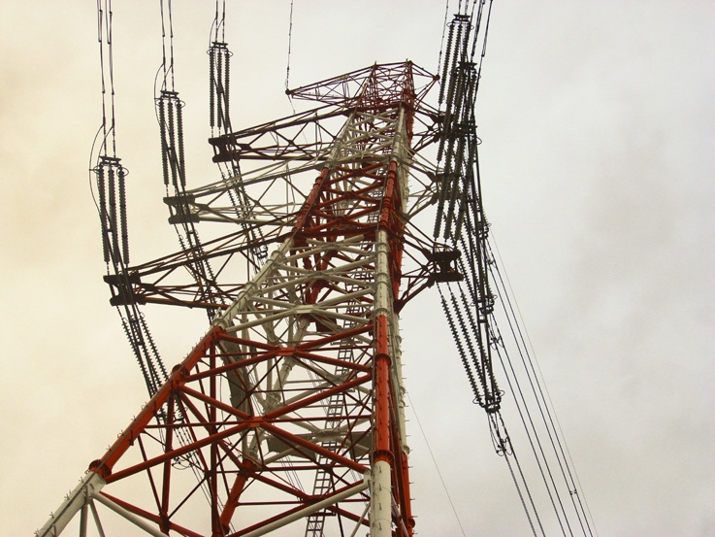
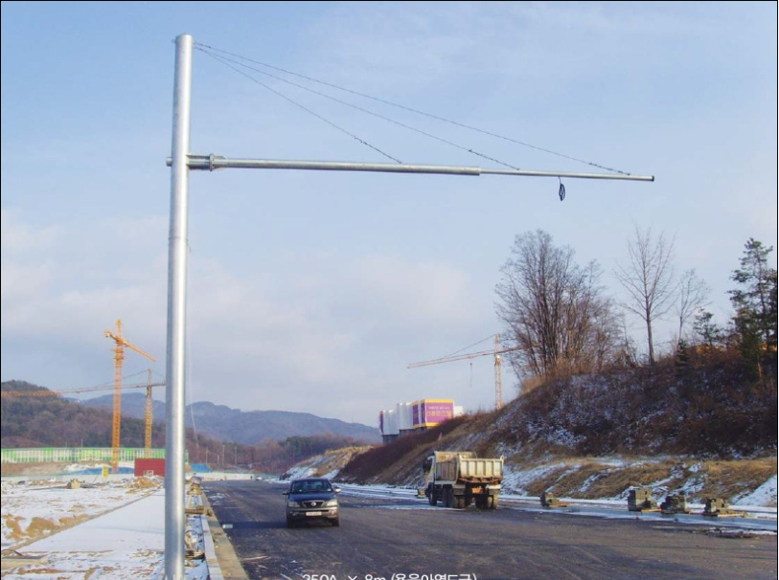
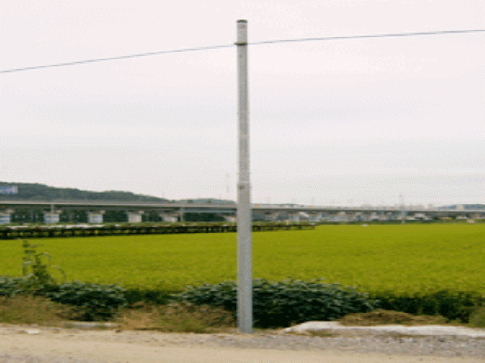
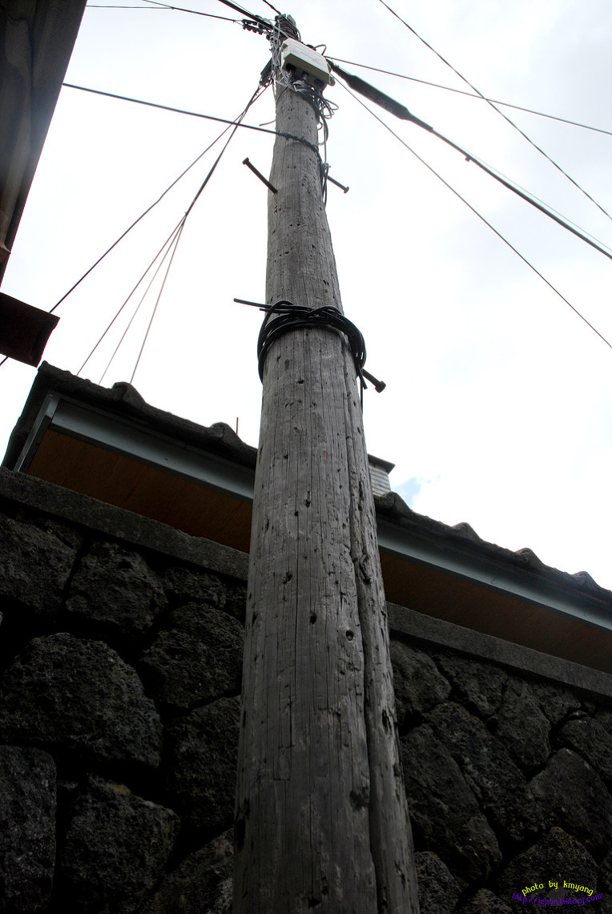
지지물
지지물의 종류
철탑
철주
154kv이상은 대부분 철탑을 사용
강관주
목주

Slide 4
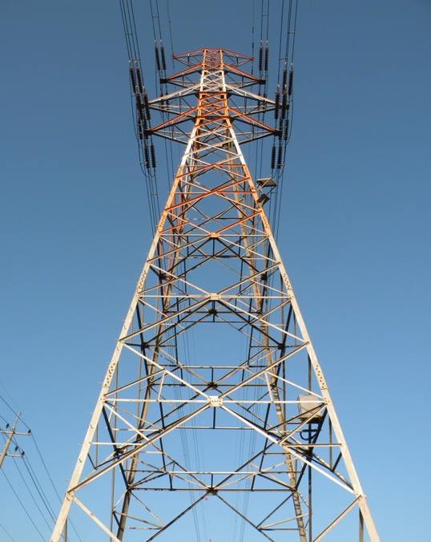
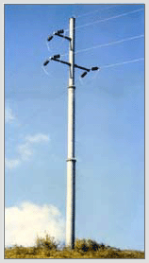

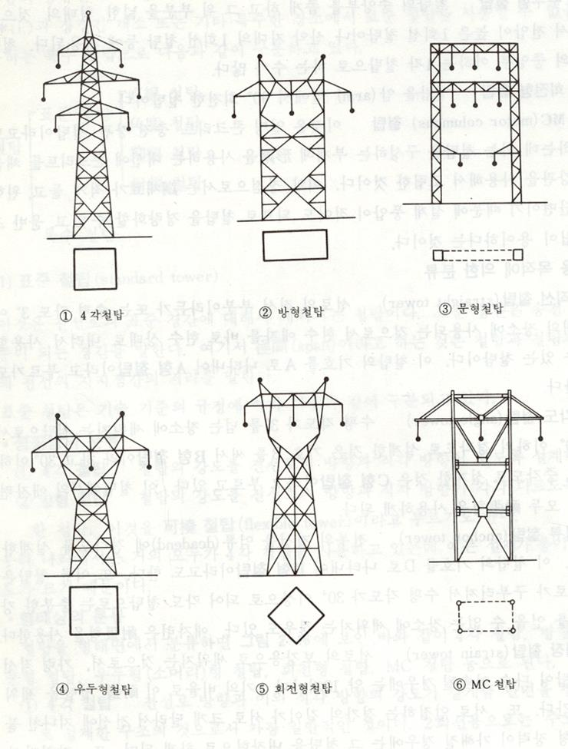
철탑
철탑의 종류
산형강
관 형
강 관

Slide 5
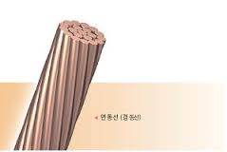
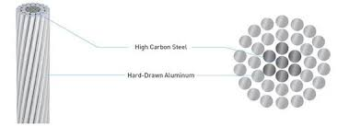
전력선의 특성
전력선의 구비조건과 종류
단일 연선 (사진 : 나동선)
합성 연선 (사진 : ACSR)

Slide 6
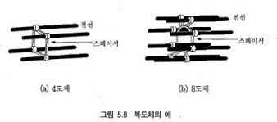
도체수에 따른
분류
코로나 현상

Slide 7
Thank you

